Slide 1
Rootkity
Zdeněk Říha
FI MU Brno & JRC EC Ispra

Slide 2
Jak získat roota?
Chybějící patch
Špatná konfigurace
0-day exploit
Přístup ke konzoli s nalogovaným rootem
…
Jakmile útočník přístup získá, chce po sobě zamést stopy a umožnit si přístup (backdoor)

Slide 3
Rootkit
Definice: Sada nástrojů používaná hackerem po napadení počítačového systému pro udržení přístupu k systému a jeho využití ke škodlivým aktivitám.
Dnes „klikací“ programy s jednoduchou instalací
Principem rootkitu je skrývat aktivity útočníka
Na podobných principech fungují i některé viry, červy, boty a DRM programy (Sony ☺)

Slide 4
Logy
Krokem číslo jedna po získání admin přístupu je zametení stop v log souborech
I v tom mohou rootkity pomoci (ikdyž to není jejich hlavní činnost)
Logy
  syslog, wtmp, utmp, lastlog
  stále častěji je vstupním bodem hackera webserver
Mazaní logů
  wted, zapper, z2
„Díry“ v log souborech

Slide 5
Backdoor
Pro snadný návrat hackera
  nový účet
  bind (např.) shellu na nový port
  úprava logovacích programů (např. login, ssh)
  nové parametry SUID programů
  nenápadná komunikace na běžně používaném portu (např. http – port 80), ale než se dostane k webserveru paket zpracuje/přesměruje již jádro

Slide 6
Rootkity: trojský kůň
nahrazení základních utilit jejich trojskými verzemi (které něco skrývají) např. ls, ps
Pokud vše funguje může zůstat dlouho nepovšimnuto
Ale:
  kontrolní součty utilit nesedí (tripwire, rpm -V)
  (v praxi) nelze nahradit všechny programy
  odlišné chování (parametry) utilit může prozradit jejich přítomnost

Slide 7
Jádro
Rootkit modifikuje funkčnost jádra
  např. systémová volání open, read, getdents
Všechny uživatelské procesy vidí takto upravenou realitu
Jak modifikovat jádro:
  nahrát modul, který upraví sys_call_table
    pokud není exportována najít v obsluze INT 80h
  zápisem do /dev/kmem

Slide 8
Detekce
Proti trojským koňům stačí kontrolní součty
  kolik balíků je ale legitimně aktualizováno!
Proti rootkitům v jádře
  kontrola tabulky sys_call_table
  detekce konkrétních rootkitů díky odlišnostem v některých systémových voláních
  hledání skrytých modulů, procesů a signatur procházením paměti jádra
  pomocné prográmky: chkrootkit, rkhunter, kstat, rdetect, rkscan, carbonite, rkdet, LSM
  nabootovat z čistého CD

Slide 9
chkrootkit
Checking `basename'... not infected
Checking `biff'... not found
Checking `chfn'... INFECTED
Checking `chsh'... not infected
…
Searching for sniffer's logs, it may take a while... nothing found
Searching for HiDrootkit's default dir... nothing found
Searching for t0rn's default files and dirs... nothing found
Searching for t0rn's v8 defaults... nothing found
Searching for Lion Worm default files and dirs... nothing found
…
Searching for rootedoor... nothing found
Searching for anomalies in shell history files... nothing found
Checking `asp'... not infected
Checking `bindshell'... not infected
Checking `lkm'... You have 3 process hidden for ps command
chkproc: Warning: Possible LKM Trojan installed
Checking `rexedcs'... not found
Checking `sniffer'... Checking `w55808'... not infected
Checking `wted'... chkwtmp: nothing deleted
Checking `scalper'... not infected
Checking `slapper'... not infected
Checking `z2'... chklastlog: nothing deleted

Slide 10
rkhunter
Check rootkits
* Default files and directories
Rootkit '55808 Trojan - Variant A'... [ OK ]
ADM Worm... [ OK ]
Rootkit 'AjaKit'... [ OK ]
Rootkit 'aPa Kit'... [ OK ]
…
Security advisories
* Check: Groups and Accounts
Searching for /etc/passwd... [ Found ]
Checking users with UID '0' (root)... [ OK ]
…
* Check: SSH
Searching for sshd_config...
Found /etc/ssh/sshd_config
Checking for allowed root login... Watch out Root login possible. Possible risk!
info:
Hint: See logfile for more information about this issue
Checking for allowed protocols... [ Warning (SSH v1 allowed) ]
…
* Filesystem checks
Checking /dev for suspicious files... [ OK ]
Scanning for hidden files... [ Warning! ]
---------------
/etc/.pwd.lock
/etc/.aumixrc
---------------
Please inspect: /etc/.aumixrc (ASCII text)

Slide 11
Obrana
Hacker musí nejprve získat roota!
nepoužívat LKM
  lehko se řekne ale hůř provede…
nepoužívat /dev/kmem
  např. Fedora
St. Michael
  něco jako tripwire pro sys_call_table

Slide 12
Rootkity pod Windows
(1) Trojské koně se neujaly
(2) Modifikace knihoven nebo jádra ANO
(3) DKOM – Direct Kernel Object Modification
  přímá modifikace struktur jádra bez volání API
(4) Skrývání kódu v paměti před detektory signatur
  triky s výpadkem stránky virtuální paměti

Slide 13
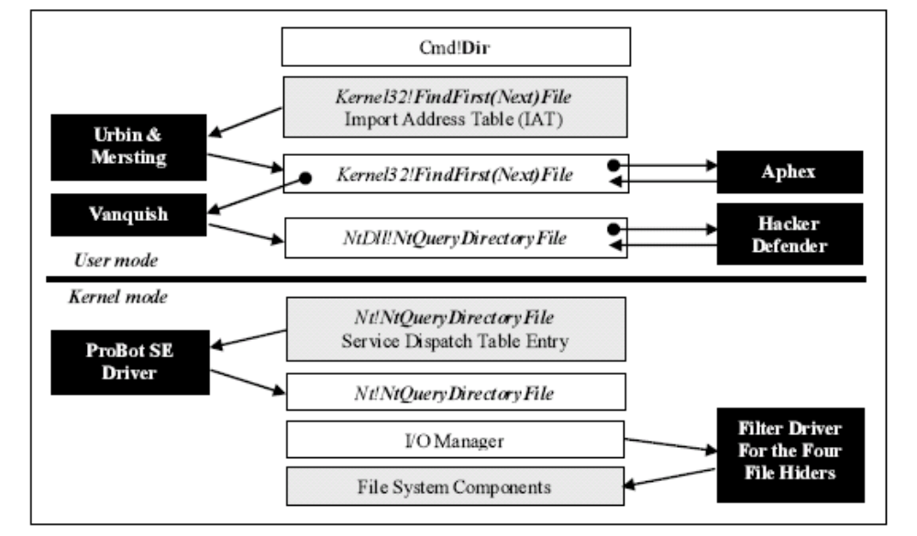
Hierarchie možné modifikace
Přepsání DLL
hookování API (na úrovni DLL, tj. userspace)
  2 úrovně API a teprve potom systém call (int 2e)
hookování Service Dispatch Table
hookování IDT
změna kódu jádra (JMP)
změna pointerů jádra (na interní struktury apod.)

Slide 14
Detekce
Antivirové programy skryté soubory obvykle neuvidí
Dnes je potřeba použít drobné utilitky,které sledující rozdíly mezi některými objekty jádra (např. proces, který je připraven ke spuštění, ale není v seznamu všech procesů)
  Kernel Hidden Process/Module Checker
  F-secure blacklight
  Patchfinder
  VICE
  SVV
Do budoucna bude součástí antivirů

Slide 15
Cross view comparison
Skrývání může být to, čím bude rootkit odhalen
Abychom věděli, co je skrýváno potřebujeme pohled fs/paměti přes upravené API a na skutečný stav, ten získáme:
  nabootovaním čistého systému (např. CD) [ls/dir a diff]
  nízkoúrovňovým přístupem k zařízení [rootkitrevealer]
  pro paměť je třeba speciální HW (čte přes DMA)
Při nalezení rozdílu máme podezření na modifikaci jádra OS
Ne všechny rozdíly však znamenají rootkity

Slide 16
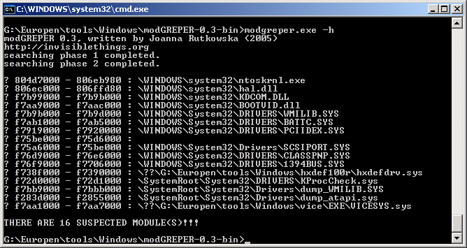
Modgrepper & Hacker Defender

Slide 17
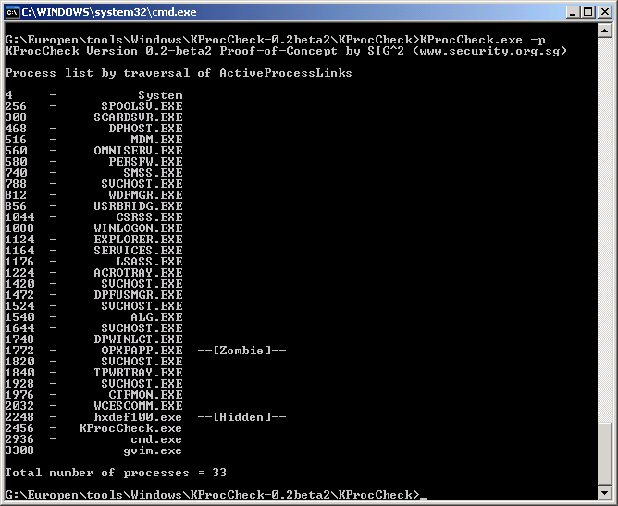
KProcCheck & Hacker Defender

Slide 18
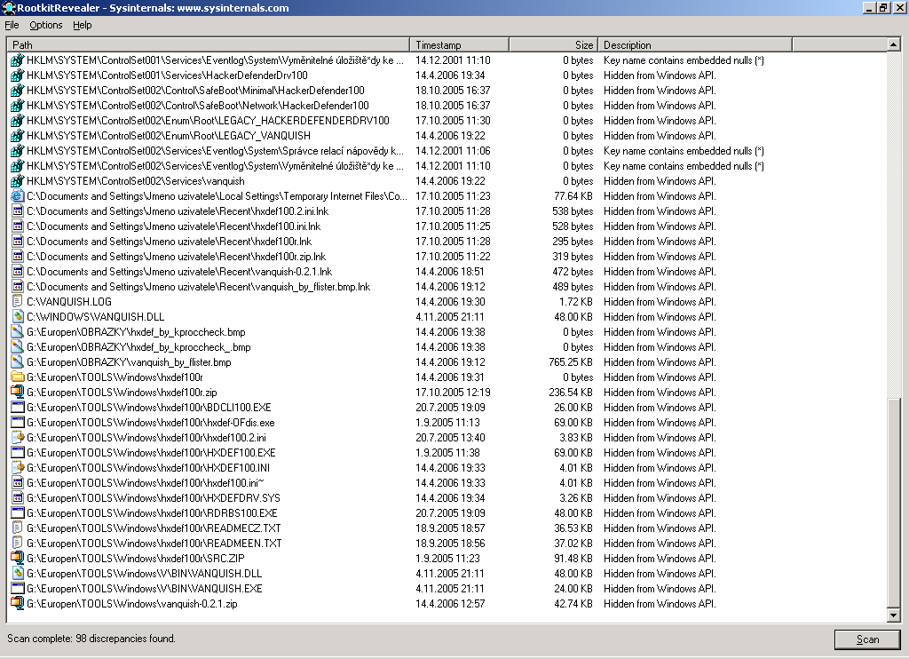
RootkitRevealer & HD + Vanquish

Slide 19
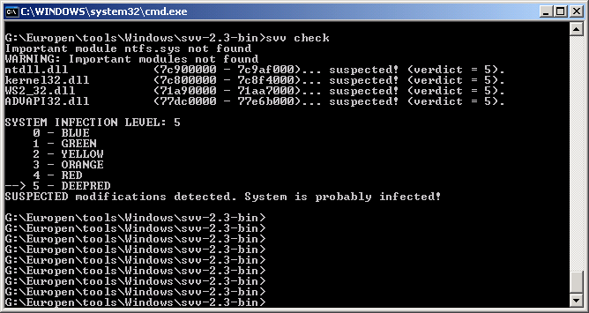
SVV a stav systému

Slide 20
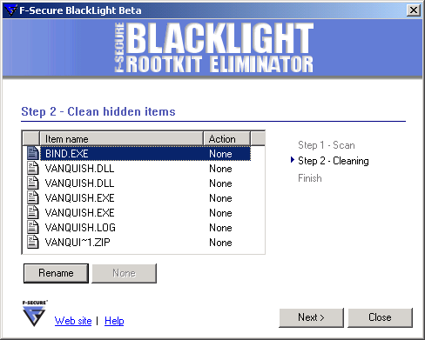
Blacklight & Vanquish

Slide 21
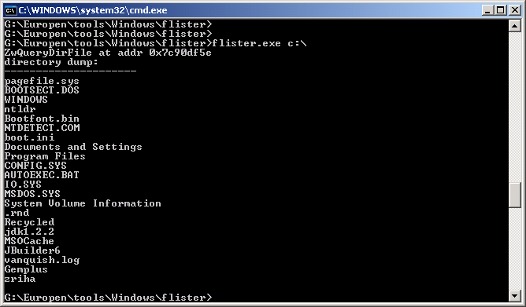
flister & Vanquish

Slide 22
Budoucnost
Trojské koně do muzea
Bez jádra ani rána
Dnes se rootkity vyznačují skrýváním
  souborů (včetně položek registrů)
  procesů
  síťových komunikací
A díky tomu je můžeme také detekovat

Slide 23
Budoucnost 2
Soubory skrýváme kvůli znovuaktivaci po rebootu
  potřebujeme ji ale opravdu?
  co když po rebootu počítač znovu nakazíme
Procesy skrýváme kvůli jejich nevhodné činnosti
  a co kdybychom tuto činnost dali rovnou do jádra nebo vložili do nějakého legitimního procesu?
Síťová komunikace
  pasivní komunikace má u rootkitů budoucnost!

Slide 24
Toť vše
Děkuji za pozornost!
zriha@fi.muni.cz

